Slide 1
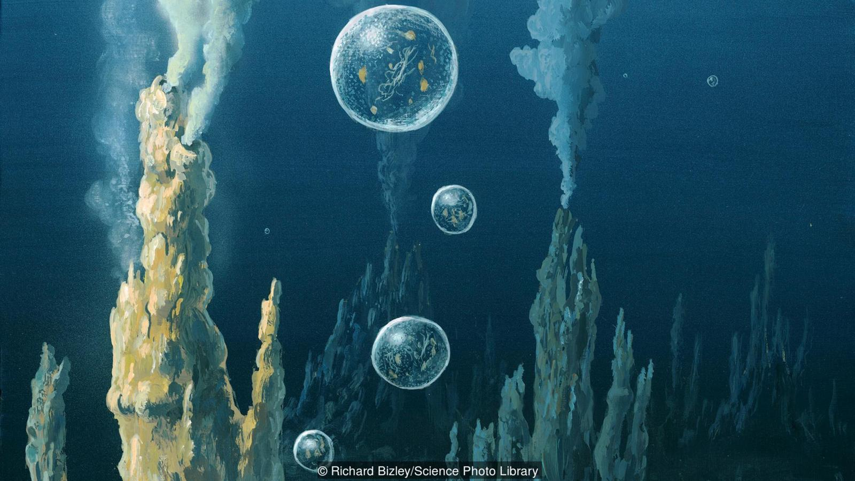
Origem da Vida
Biogênese x Abiogênese
Hipóteses sobre surgimento da vida
Evolução do Metabolismo Energético

Slide 2
Hipóteses sobre o surgimento de uma nova vida
Abiogênese: vida tem origem não biológica
Matéria Bruta + Energia Vital (Princípio Ativo) = Vida
Geração Espontânea
Sapos surgiam do lago, larvas da carne em putrefação, etc.
Biogênese: vida tem origem biológica
Um ser vivo só é originado a partir de outro preexistente
Reprodução

Slide 3
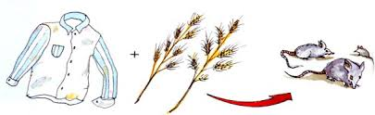
Receita para fabricar ratos
Van Helmont: deixando roupa suja e trigo em um ambiente escuro e fechado por 21 dias fazia surgirem ratos por geração espontânea

Slide 4
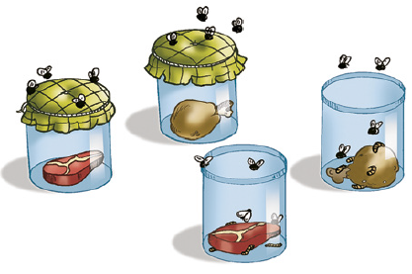
Experimento de Francesco Redi
Séc. XVII
Colocou pedaços de carne em potes de vidro. Metade dos potes ficaram abertos e a outra metade cobertos com gaze
Após alguns dias percebeu presença de larvas de moscas na carne e na gaze
Concluiu que as moscas eram capazes de reprodução
Mas ainda haviam dúvidas sobre a origem dos vermes intestinais

Slide 5
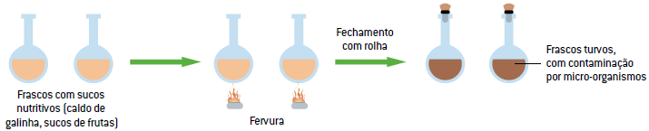
Experimento de John Needham
Séc. XVII
Aqueceu brevemente frascos com caldo nutritivo (caldo de carne e legumes, nutritivo para microrganismos)
Percebeu que surgiram microrganismos
Concluiu que surgiram por geração espontânea do caldo nutritivo

Slide 6
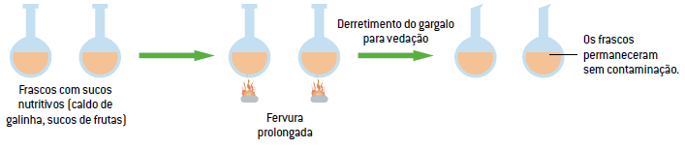
Experimento de Lazzaro Spallanzani
Séc. XVII
Dizia que o experimento de Needham tinha erros de protocolo e permitia contaminação
Ferveu o caldo por tempo prolongado e vedou os frascos, impedindo entrada do ar
O caldo ficou livre de microrganismos
Defensores da geração espontânea diziam que a ausência de oxigênio eliminava o princípio ativo

Slide 7
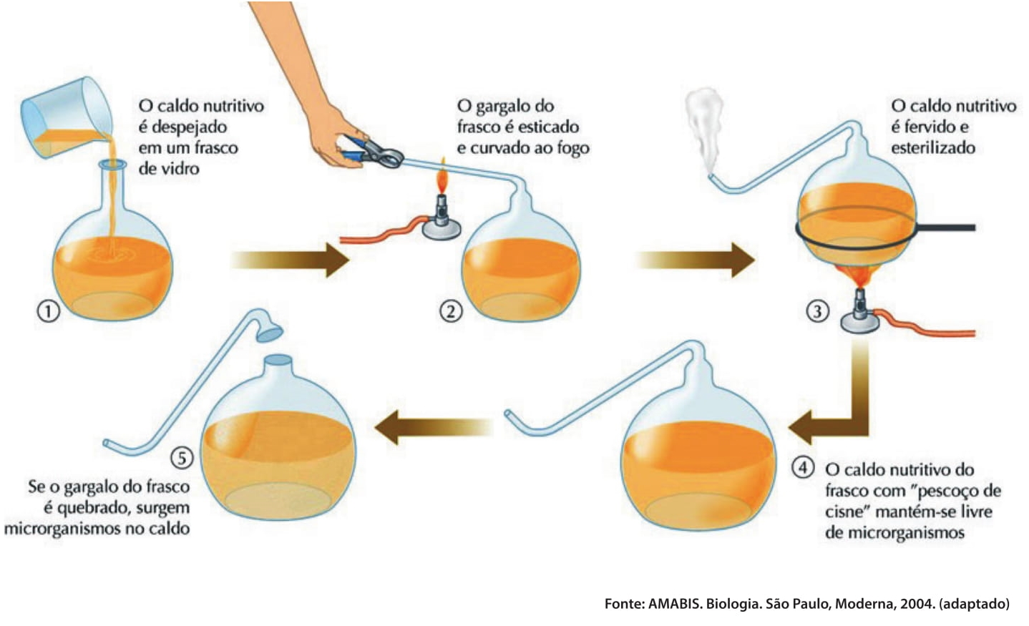
Experimento de Louis Pasteur
Séc. XIX
Experimento do pescoço de cisne
O vapor d’água formado pela fervura do caldo nutritivo formava um “filtro” que impedia a entrada de microrganismos, mantendo o caldo esterilizado
Ao quebrar o tubo em formato de S é permitida a entrada dos microrganismos que se reproduzem no caldo
Comprova a Biogênese
Mas se um ser vivo só se origina de outro, de onde veio o primeiro?

Slide 8
Hipóteses sobre o surgimento da vida na Terra
Criacionismo → ser superior criou tudo
Panspermia Cósmica → vida (ou elementos necessários para formar a vida) veio de fora em um meteoro
Evolução dos Compostos Químicos → moléculas químicas adquiriram complexidade até formar o primeiro ser vivo
É a mais aceita atualmente

Slide 9
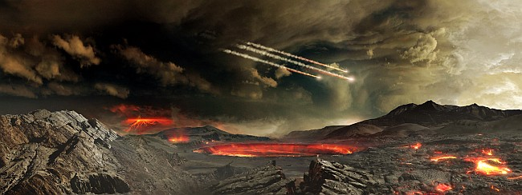
Evolução Química – características da Terra primitiva
A Terra tem aproximadamente 4,5 bilhões de anos
O primeiro ser vivo teria surgido há 3,5 bilhões de anos.
Como era a Terra Primitiva?
Quente
Erupções Vulcânicas
Sem camada de ozônio
Radiação solar muito forte
Tempestades

Slide 10
Gases da Atmosfera primitiva x atual
Atmosfera atual:
78% Nitrogênio
21% Oxigênio
1% Gás Carbônico e outros
Atmosfera primitiva:
Metano (CH₄)
Hidrogênio (H₂)
Amônia (NH₃)
Vapor d’água (H₂O)
Há indícios da presença de CO₂ também

Slide 11
Evolução Química – Oparin e Haldane
Descargas elétricas e a radiação solar teriam modificado as moléculas da atmosfera primitiva, formando as primeiras moléculas orgânicas que passaram a se aglomerar nos oceanos após o resfriamento da Terra.
Nos oceanos teriam surgido os coacervados (agrupamentos proteicos envolvidos por uma capa de água). Eles NÃO são os primeiros seres vivos
Esses aglomerados de moléculas, com o passar do tempo, formaram estruturas de metabolismo simples que absorviam substâncias do meio ambiente, formando as primeiras células (primeiros seres vivos)
Surgiu apenas após a formação da membrana plasmática e do material genético (que teria sido primeiro o RNA e depois do DNA)

Slide 12
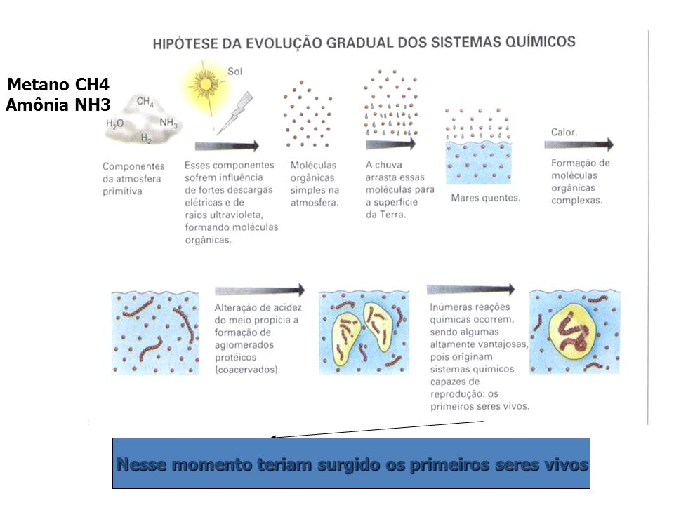
Evolução Química – Oparin e Haldane

Slide 13
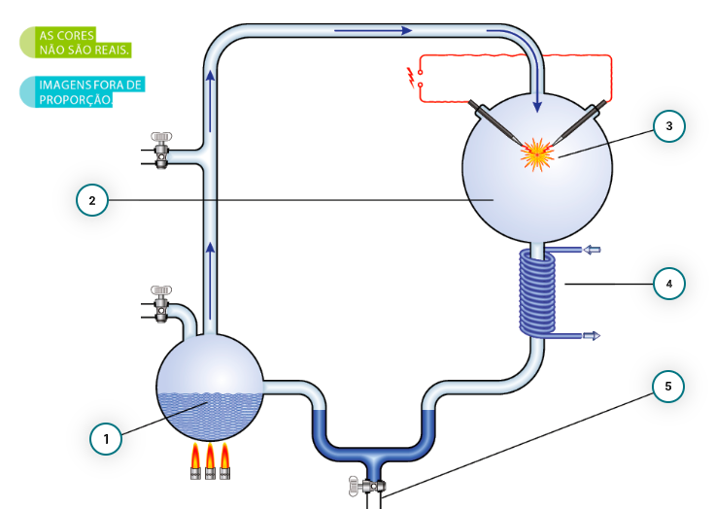
Evolução Química – Evidência
Experimento de Miller-Urey
Comprova que é possível produzir aminoácidos (molécula complexa) a partir de moléculas simples em condições similares às da Terra primitiva
O vapor da água formado na fervura (1) se mistura com os demais gases da atmosfera primitiva, onde sofrem descargas elétricas (3).
O que é formado passa por um condensador (4)
O resultado é coletado (5). Observando-se aminoácidos

Slide 14
Como era o 1º Ser vivo?
1º ser vivo: membrana plasmática + material genético (RNA → DNA)
Procarioto unicelular
Do que se alimentava? Como produzia energia?
Duas hipóteses: a hipótese heterotrófica e a hipótese autotrófica da evolução do metabolismo energético

Slide 15
Evolução da Vida Primitiva – Hipótese Heterotrófica
O primeiro ser vivo era fermentador, produzindo CO₂
Em seguida teria surgido o processo de fotossíntese, adicionando o O₂ na atmosfera
Só então poderia surgir a Respiração Celular, que consome O2 para produzir glicose (energia)
Após o surgimento da respiração celular é que ocorre o surgimento da célula eucariótica
Quando a concentração de O2 está próxima da atual, há o surgimento da camada de ozônio
Com a camada de ozônio a vida pôde sair da água e conquistar o meio terrestre

Slide 16
Evolução da Vida Primitiva – Hipótese Autotrófica
O primeiro ser vivo era quimiossintetizante e utilizada energia de oxidação da crosta terrestre para produzir sua energia (quimiolitoautotrófico)
Em seguida teria surgido o primeiro fermentador, produzindo CO₂
Em seguida teria surgido o processo de fotossíntese, adicionando o O₂ na atmosfera
Só então poderia surgir a Respiração Celular, que consome O2 para produzir glicose (energia)
Após o surgimento da respiração celular é que ocorre o surgimento da célula eucariótica
Quando a concentração de O2 está próxima da atual, há o surgimento da camada de ozônio
Com a camada de ozônio a vida pôde sair da água e conquistar o meio terrestre

Slide 17
Evolução da Vida Primitiva – Resumo
QUIMIOSSÍNTESE
FERMENTAÇÃO
FOTOSSÍNTESE
RESPIRAÇÃO CELULAR
CÉLULA EUCARIÓTICA
CAMADA DE OZÔNIO
CONQUISTA DO MEIO TERRESTRE
HETEROTRÓFICA
AUTOTRÓFICA

